Slide 1

눈R
시각장애인을 위한 장애물 탐지 서비스
나은Hi조
14010849 정기하
16010780 주홍희
16010810 최치은
17010818 허나연

Slide 2
목차
제작 동기
프로젝트 소개
프로젝트 설계
- 기능 설명
- 핵심 기능 코드
시연 영상
기대효과
- 향후 발전 방향
Notes:
구현일정 위치 선정 다시 하기

Slide 3

?

Slide 4
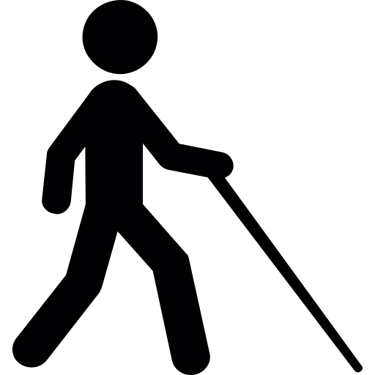

제작 동기

Slide 5
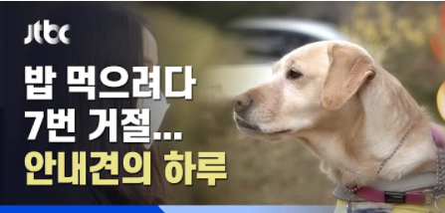
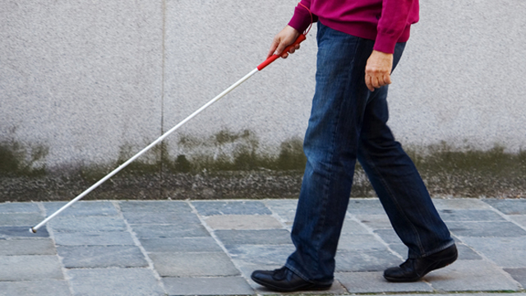
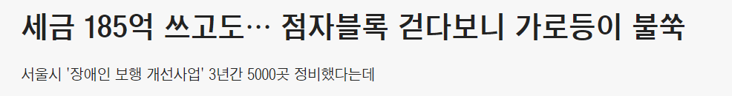
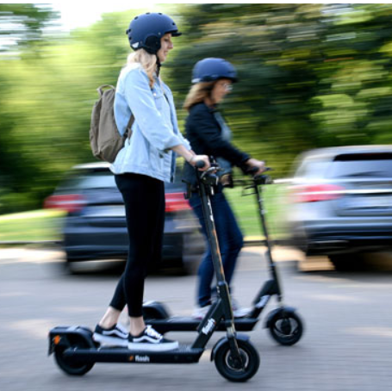
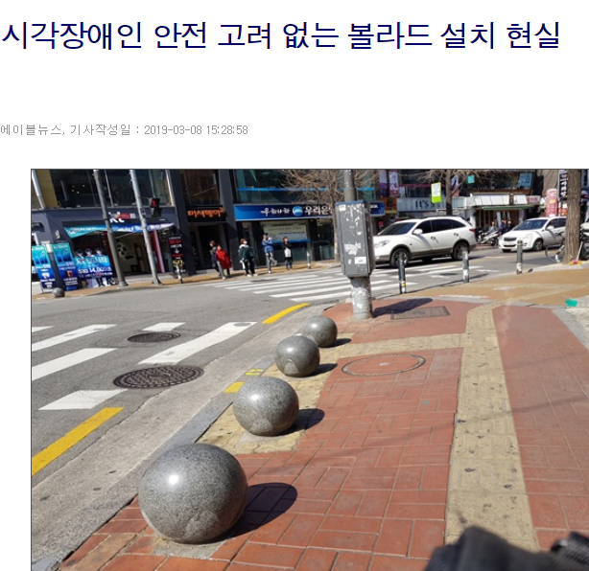
제작 동기
1. 안내견 출입 막은 식당
3. 특수교육재활과학연구소
(중도 실명 시각장애학생의 흰지팡이 보행에 대한 경험과 요구 논문)
2. 시각장애인 도보 이동 불편과 우려
연구결과:
지팡이로 보행할 때
물체가 가까이 있으면 알림 주는 앱 서비스 요구
지팡이는 상부나 상부 중간에 있는
장애물(ex 나뭇가지) 방어와 탐지에 어려움

Slide 6
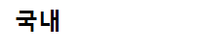
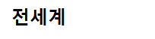
제작 동기 – 시장 조사
5천만명
총인구수
73억명
280만명
장애인수
11억명
27만명
시각장애
2.5억명
3800억원
시장규모
60조원
출처: LBS Tech, 한국정보화진흥원
Notes:
왼쪽이 우리나라, 오른쪽 전세계
시각장애인의 시장 규모가 3000억원의 큰 시장임.

Slide 7
프로젝트 소개

Slide 8




프로젝트 소개 – “눈알 “
>> 스마트 글라스 기반으로, 객체에 대한 정보와 거리를 인식하는 음성 서비스
눈알 서비스
Notes:
페이지가 난지 6페이지가 난지?

Slide 9

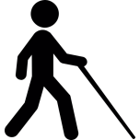
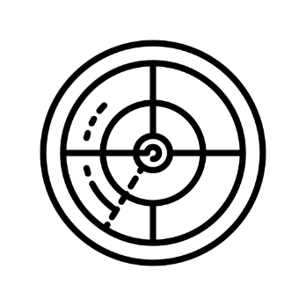
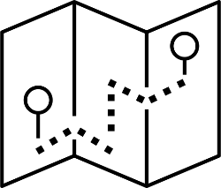
프로젝트 소개 – 전체 구상도
음성 안내 전달 및 사고 예방
실시간 화면 전송
객체 인식
거리 측정
Notes:
스마트 글라스로 실행
vuzix m400
Android 8.0
노면 위의 장애물 인식
Deep learning object detection
depth estimation
음성 안내
- 음성합성 API 사용
스마트 글라스 자체 기능

Slide 10






프로젝트 소개 – 시나리오
Object detection
Bicycle,1.0m
스마트 글라스로 노면위의 장애물 탐지
Tree
음성 알림
Distance measurement
Notes:
페이지가 난지 6페이지가 난지?

Slide 11
프로젝트 설계

Slide 12
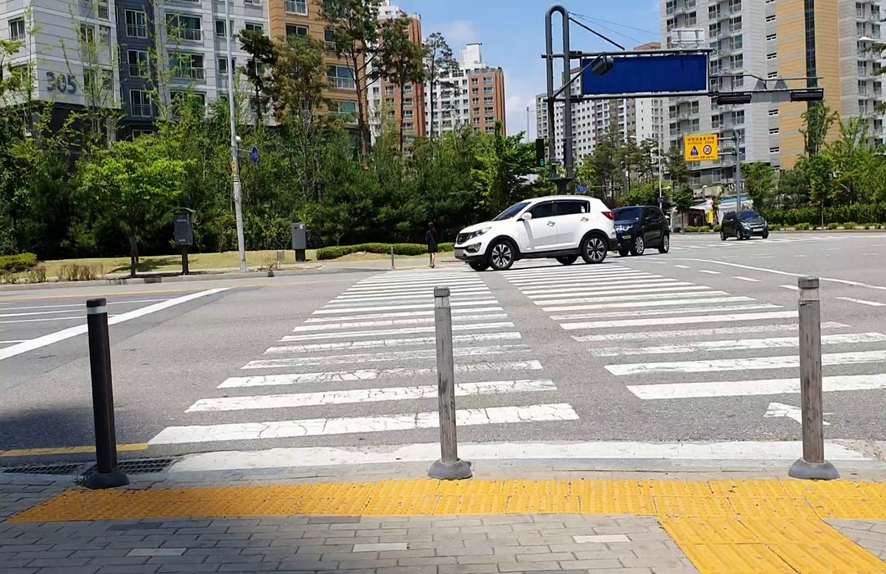
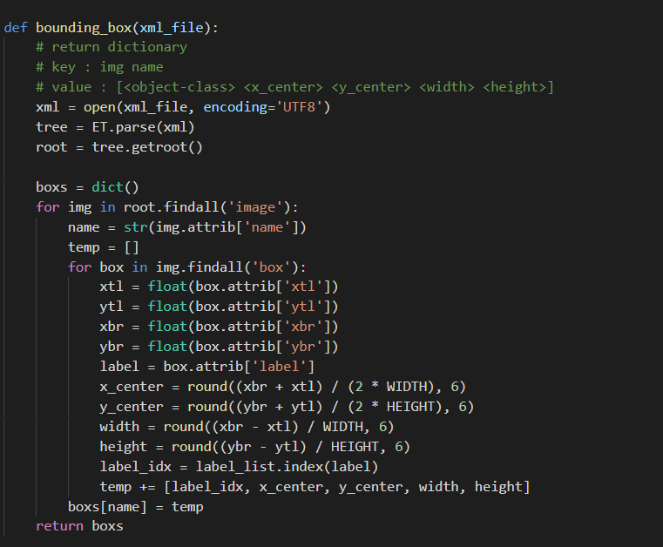
프로젝트 설계 – DataSet
Label number | 27 | 4 | 6
name | Tree_trunk | bollard | Car
Label xCenter yCenter Width Height
27
4
4
4
6
6
0.790852 0.258889 0.038161 0.049444
0.120464 0.686384 0.053458 0.337731
0.485938 0.426852 0.014583 0.07963
0.610172 0.265884 0.010594 0.049528
0.840365 0.392593 0.052604 0.053704
0.710836 0.401944 0.087505 0.091111
extract
* Bounding Box 데이터셋 : 2만 - 인도보행에 장애가 되는 객체 29종에 대해 ‘박스’ 형태로 어노테이션한 데이터
출처: AIhub_Korean Sidewalk Image AI Training Dataset

Slide 13
프로젝트 설계 – Flow Chart
Object detection
Yes
No
Minimum confidence
(70%)
Yes
No
Distance range
Yes
Voice out

Slide 14
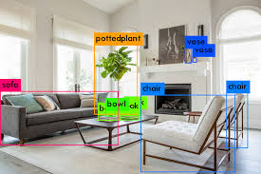

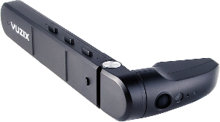
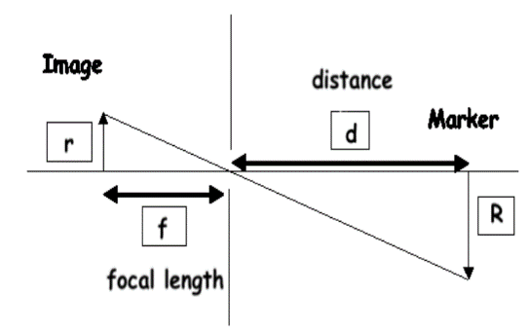
프로젝트 설계 – 알고리즘
input
yolo v4 - Object detection
Audio output
“extract”
Title(label)
Location(x,y좌표)
Title(label)
Location(x,y좌표)
ID
distance ≤ range
Probability(%)
Distance measurement

Slide 15
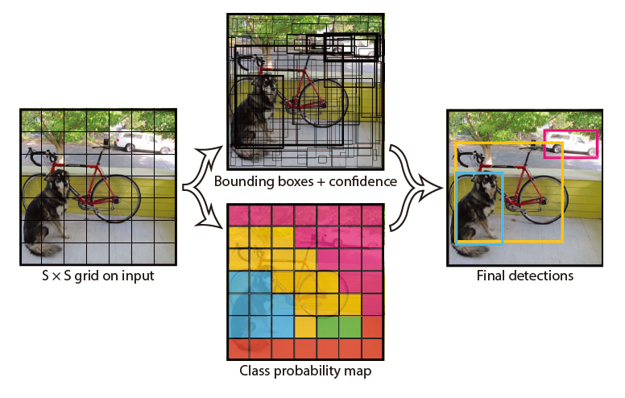
yolo v4 알고리즘– Object detection
YOLO – You Only Look Once!
Notes:
YOLO(You Only Look Once)는 대표적인 단일 단계 방식의 객체 탐지 알고리즘입니다. YOLO 알고리즘은 원본 이미지를 동일한 크기의 그리드로 나눕니다. 각 그리드에 대해 그리드 중앙을 중심으로 미리 정의된 형태로 지정된 경계박스의 개수를 예측하고 이를 기반으로 신뢰도를 계산합니다. 이미지에 객체가 포함되어 있는지, 또는 배경만 단독으로 있는지에 대한 여부가 포함되며, 높은 객체 신뢰도를 가진 위치를 선택해 객체 카테고리를 파악합니다.
앵커 박스는 미리 정의된 형태를 가진 경계박스 수를 말하며, K-평균 알고리즘에 의한 데이터로부터 생성되며, 데이터 세트의 객체 크기와 형태에 대한 사전 정보를 확보합니다. 각각의 앵커는 각기 다른 크기와 형태의 객체를 탐지하도록 설계되어 있습니다. 이 알고리즘은 앵커 박스와 유사한 크기의 개체를 탐지한다는 뜻으로, 최종 예측은 앵커의 위치나 크기와는 차이가 있습니다. 이미지의 피쳐(Feature) 맵에서 확보한 최적화된 오프셋이 앵커 위치나 크기에 추가됩니다.
그림 6을 통해 YOLO 알고리즘의 아키텍처를 설명할 수 있습니다. 탐지 레이어는 많은 회귀 및 분류 최적화 도구를 포함하고 있으며 레이어의 개수는 앵커의 개수에 따라 결정됩니다.
-기하 저희가 사용한 yolo 알고리즘에 대해 발표하겠습니다.

Slide 16
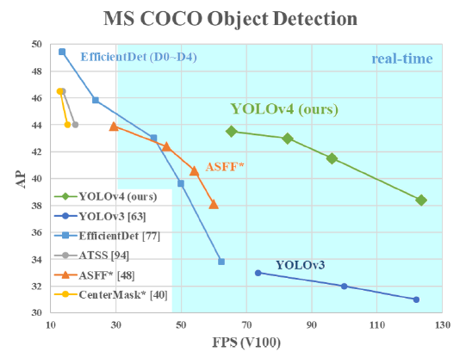
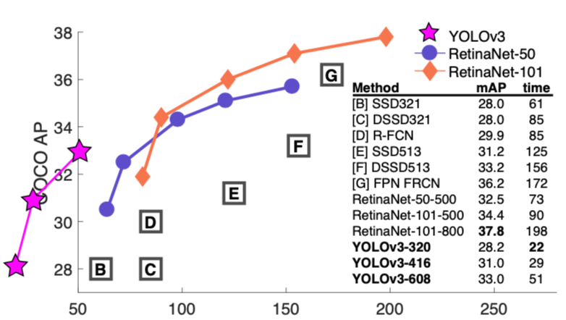
yolo v4 알고리즘– Object detection
MAP vs inference time

Slide 17

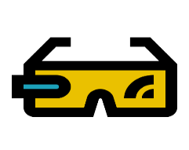
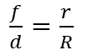
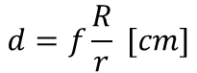
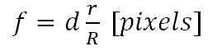
거리측정 알고리즘
Object_setting pixel
r
Real-time distance
d
f
setting distance = 2.5m
R
Object_real-time pixel
$\frac{f}{d}=\frac{r}{R}$
$f=d\frac{r}{R} [pixels]$
$$d=f\frac{R}{r} [cm]$$
Notes:
focal length (f), radius of marker in the image plane (r), and radios of marker in the object plane (R) and unknown parameter, distance from the camera to the object(d).

Slide 18
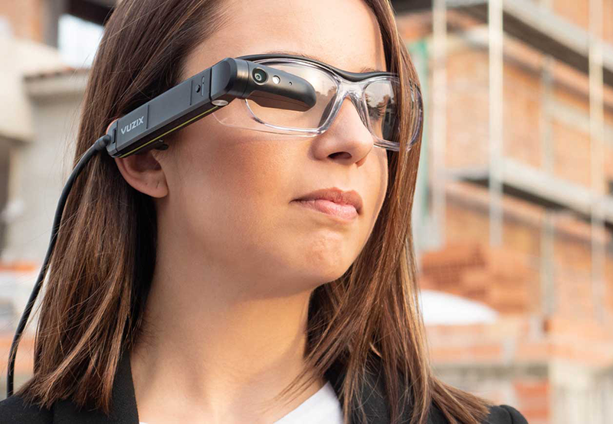
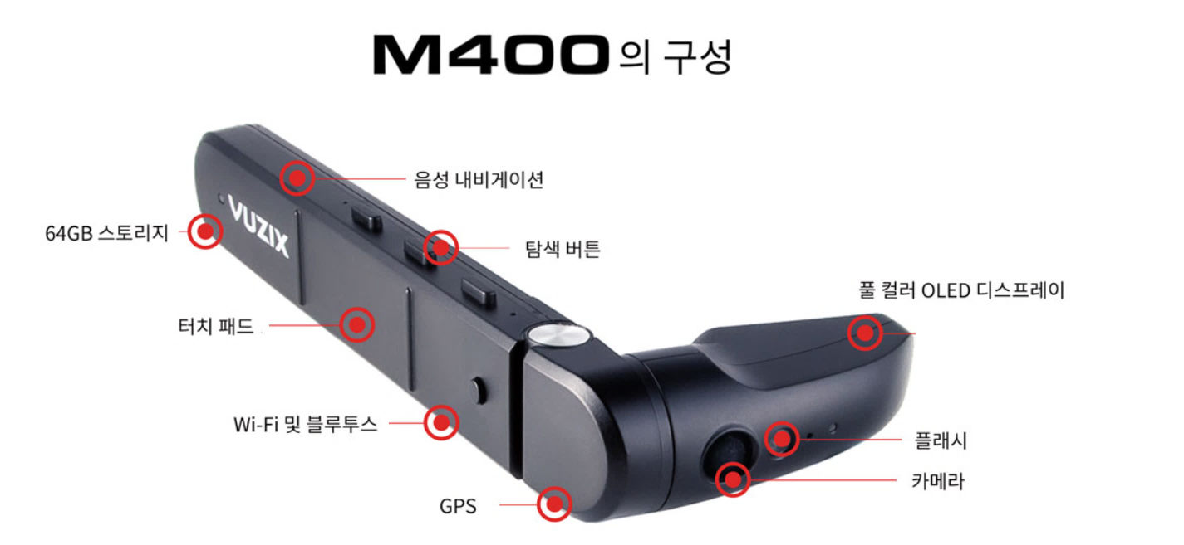

하드웨어 스펙 (vuzix m400)
출처:https://xpertinc.co.kr/VUZIX-M400
Notes:
연구참여자 중 한 학생:
* 지팡이로 보행할 때
스마트 폰이 네비 같은 기능을 하는 프로그램이 있었으면..
* 경적 소리가 나고,
물체가 가까이 있으면 진동이나 일림 주는..
흰 지팡이는 상부나 상부 중간에 있는 장애물(ex 나뭇가지) 방어와 탐지에 어려움이 있어서 불편
출처: 특수재활연구소

Slide 19
시연 영상

Slide 20
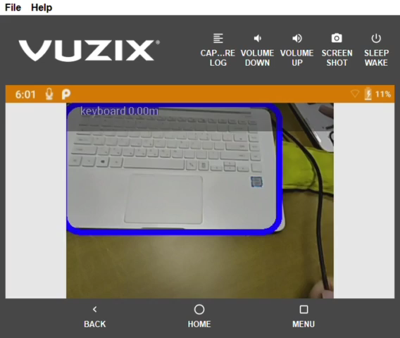
시연 영상 - 다중 객체탐지
<다중 객체탐지>

Slide 21
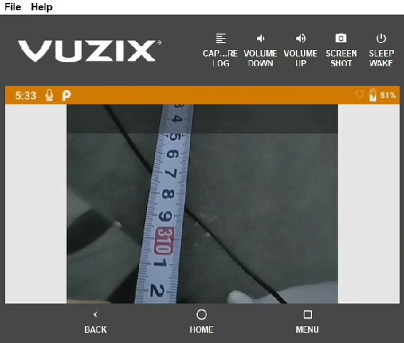
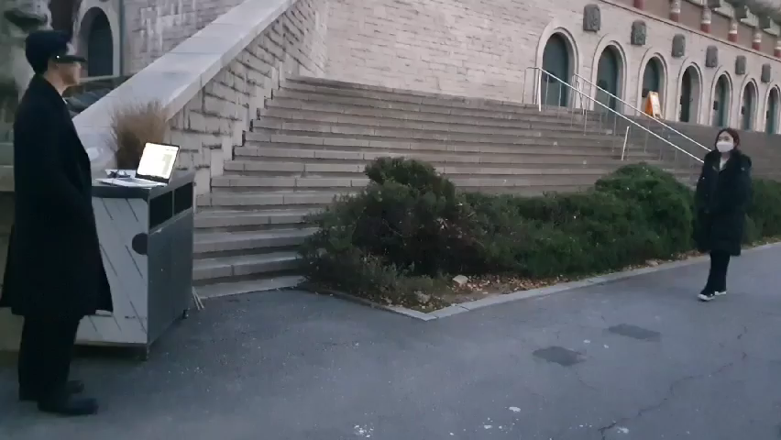
시연 영상
<제 3자의 관점>
<거리 오차>

Slide 22
기대 효과
&
향후 발전 방향

Slide 23

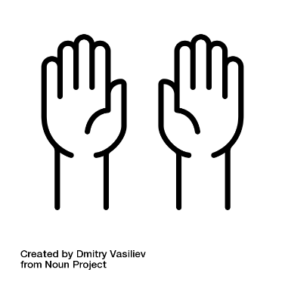



기대효과
비용 절감
핸즈 프리
안내견의 훈련비용 > 스마트 글라스
두 손의 자유로움
환경 파악
심리적 안정감
장애물의 정보를 손쉽게 습득
다르지 않음이 주는 만족

Slide 24
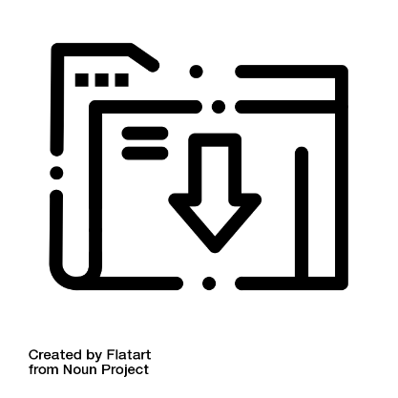


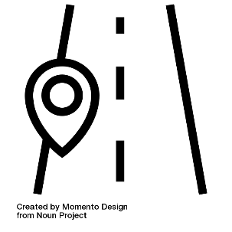
향후 발전 방향
노면인식
데이터셋의 종류 증가
지도 어플과의 호환
눈알 APP 상용화

Slide 25
THANK YOU!

